Slide 1
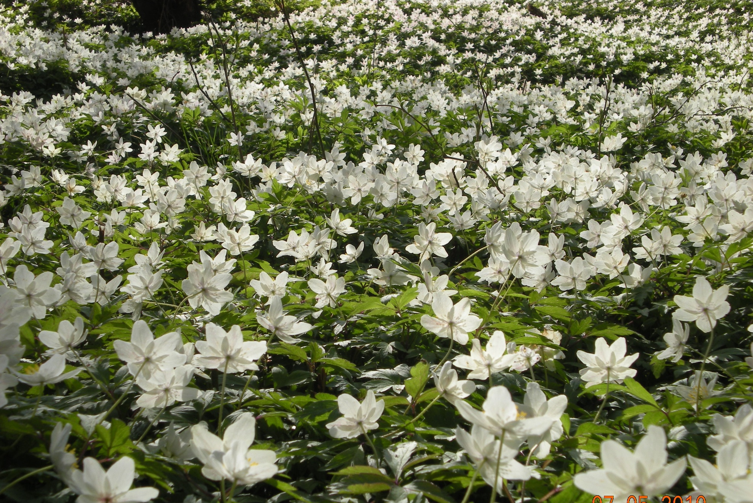
Klorofyllhav

Slide 2
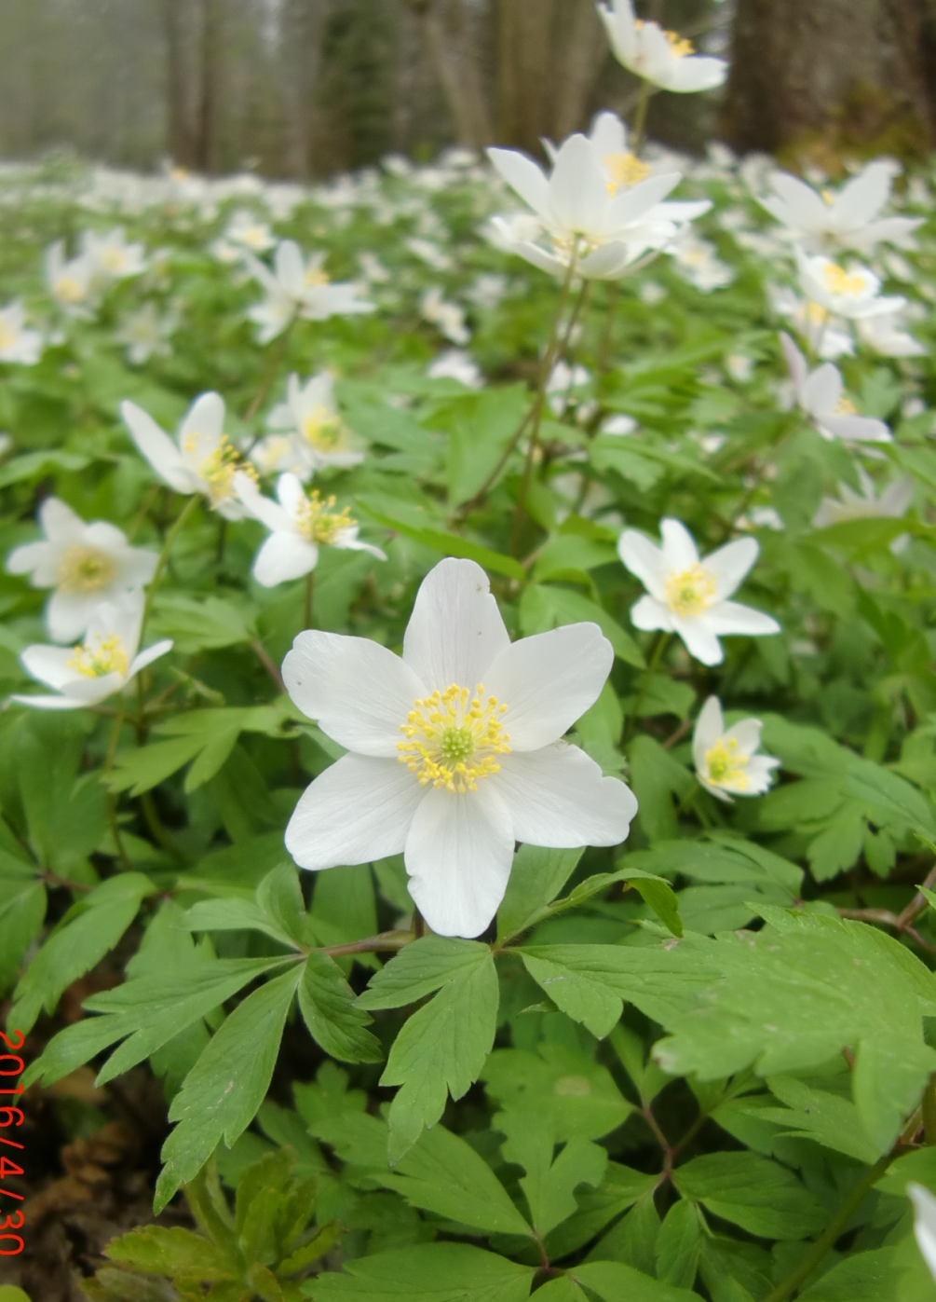
Samma - Olika

Slide 3
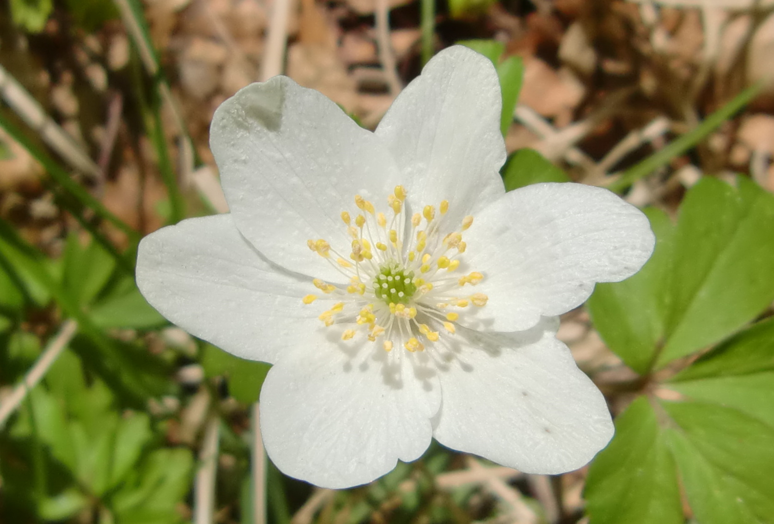
- - vackrast

Slide 4
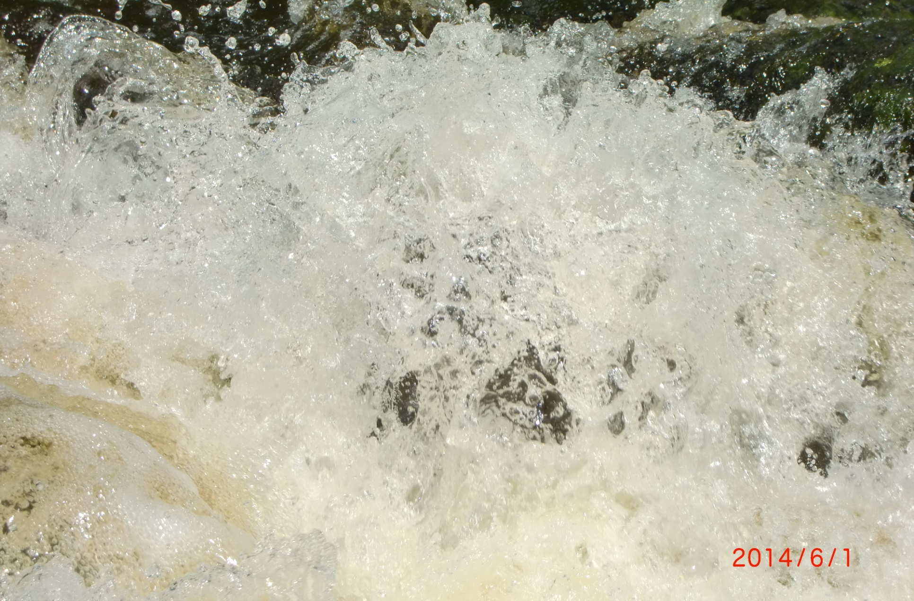
Kaos - granne med ”Gud”

Slide 5
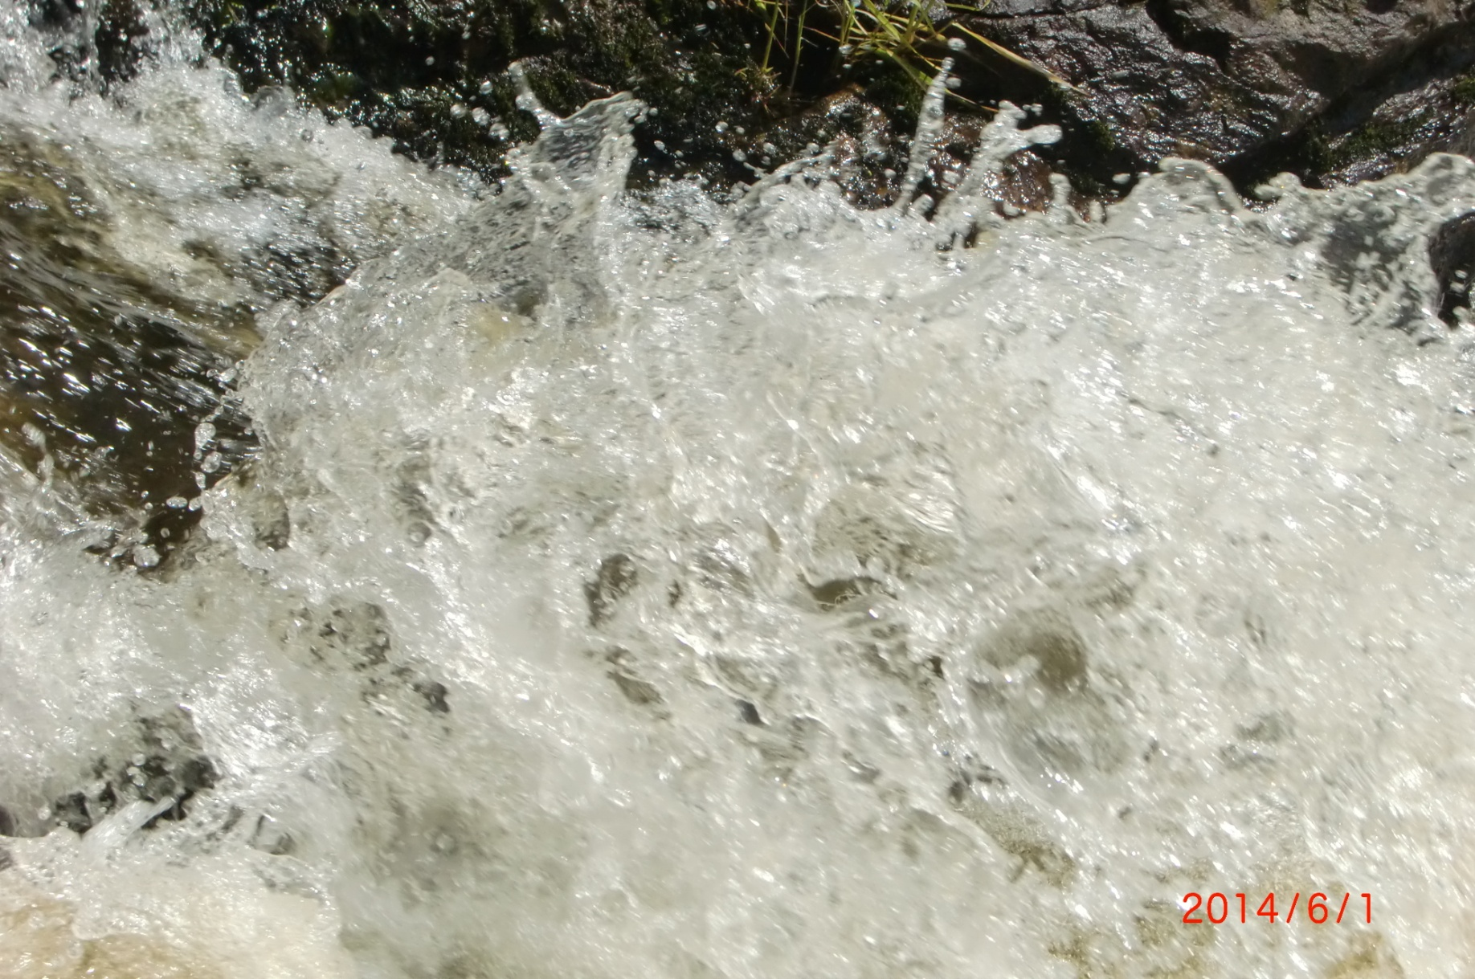
Livsbrus

Slide 6
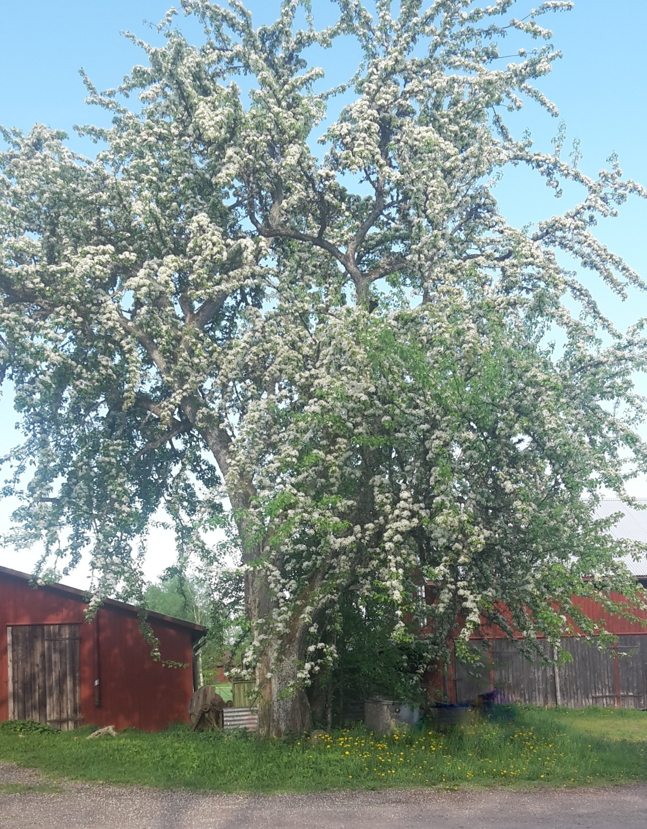
Överdåd

Slide 7
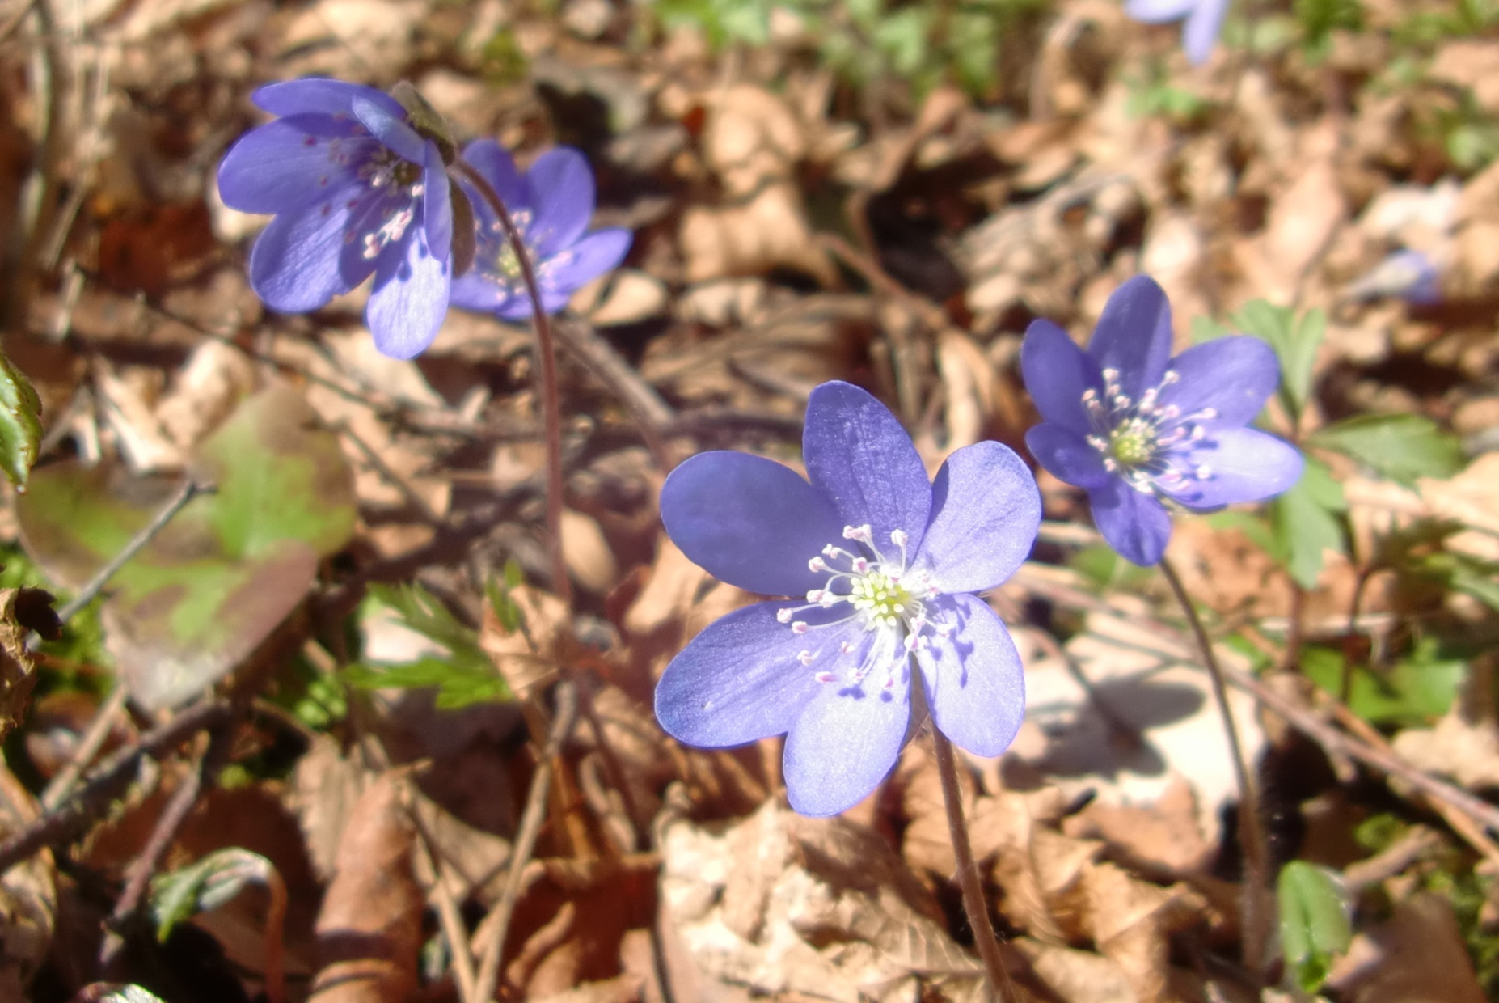
Niger och säger nu är det vår

Slide 8
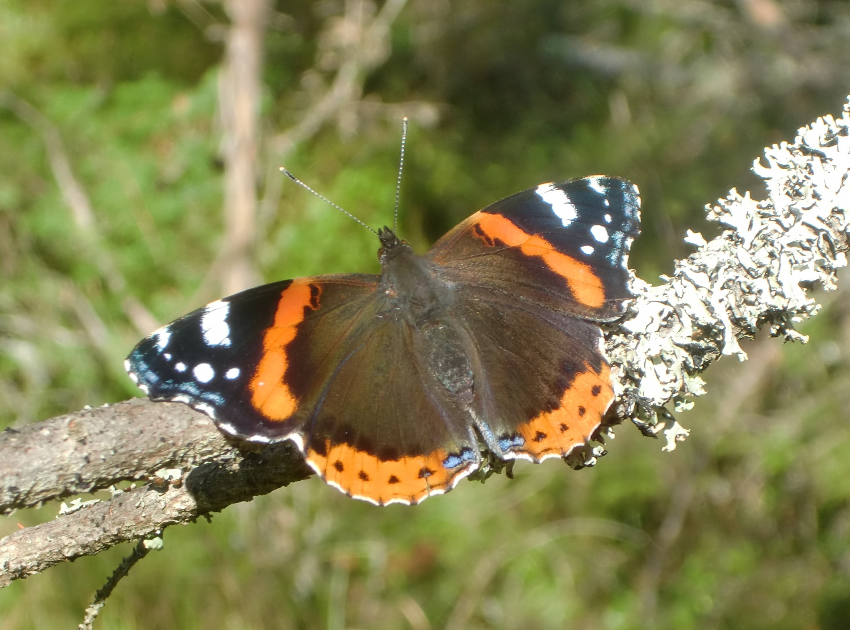
Naturens juvel

Slide 9
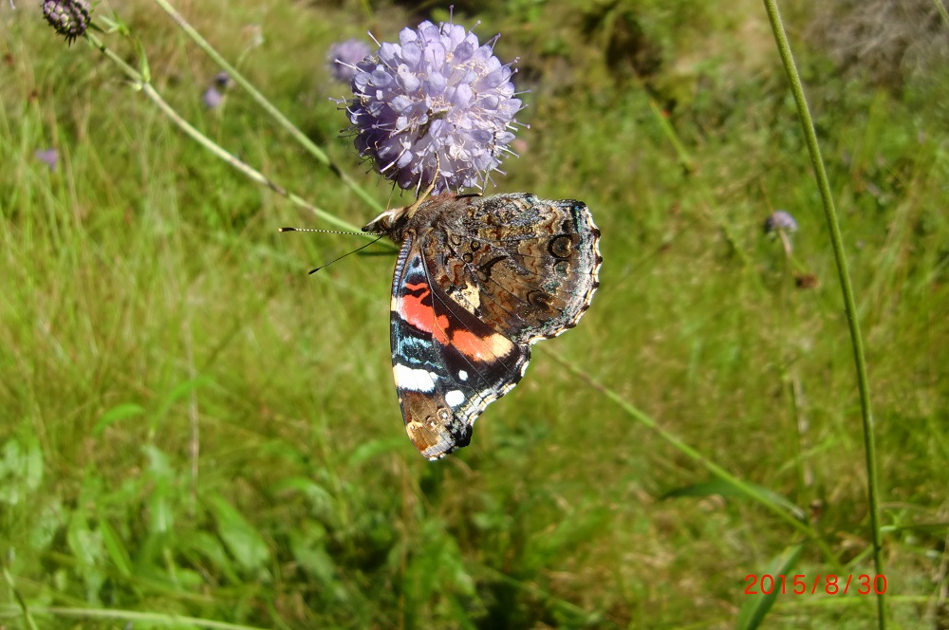
Hangover

Slide 10
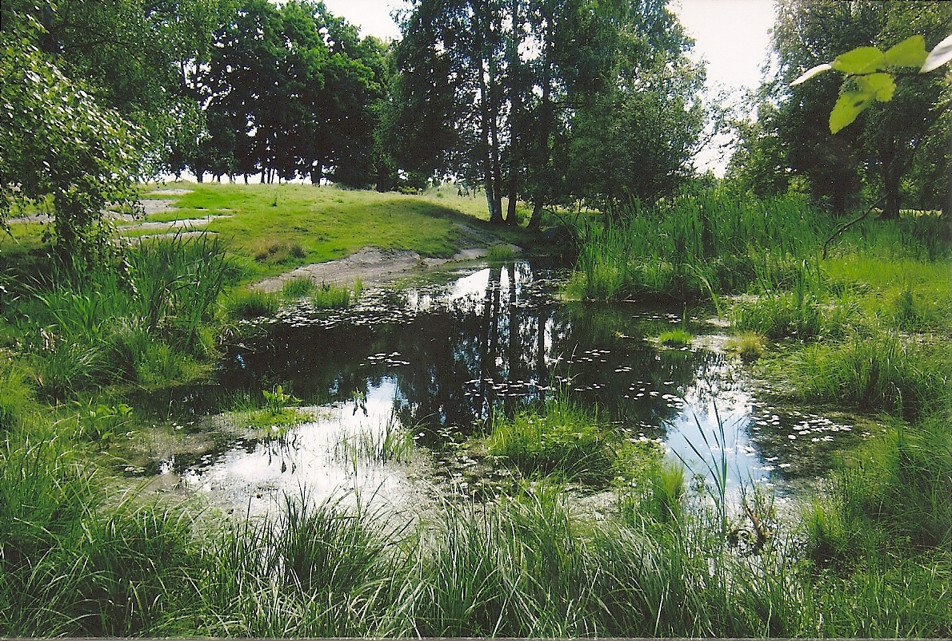
Barnkammare

Slide 11
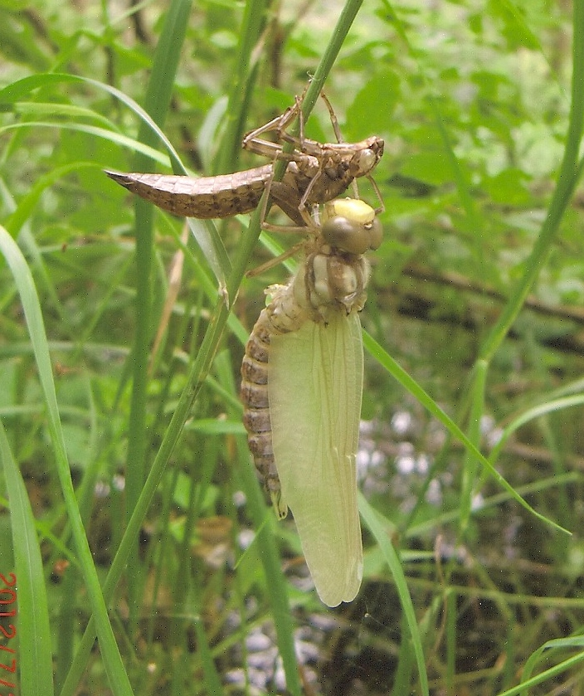
Metamorfos

Slide 12
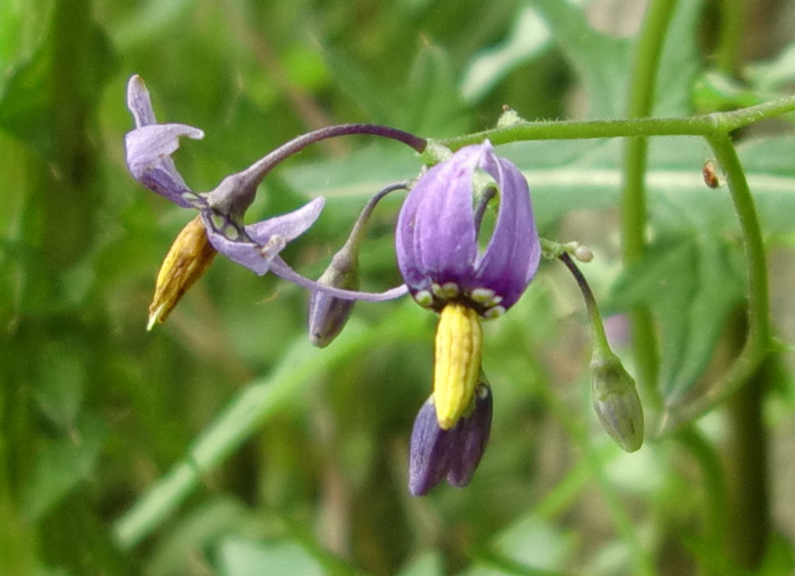
Tummen upp

Slide 13
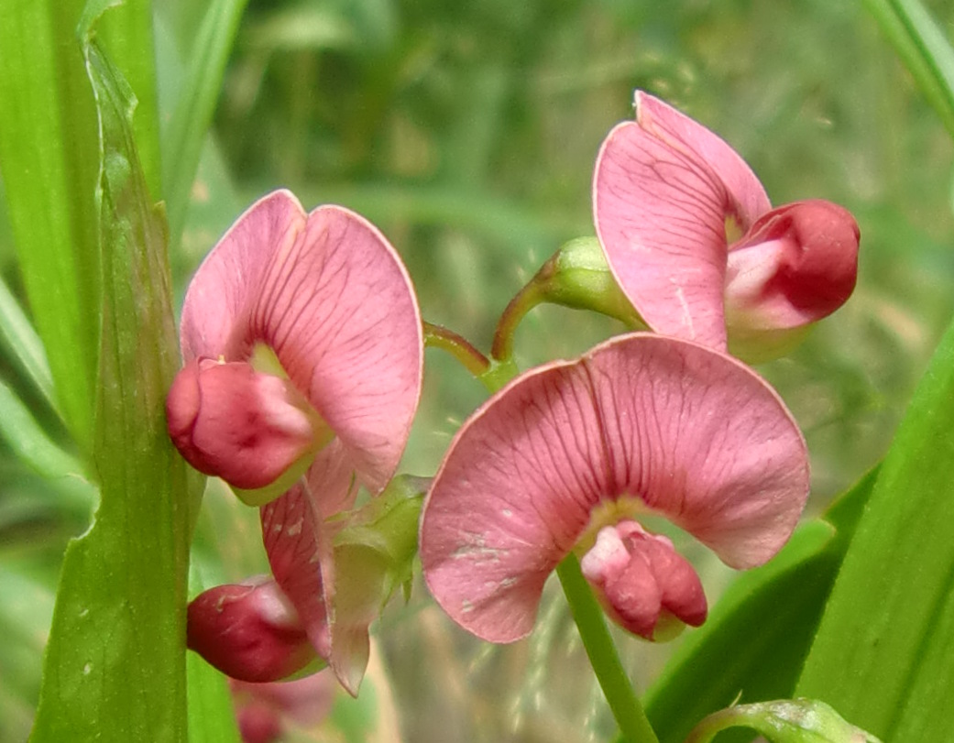
Botox - Nä

Slide 14
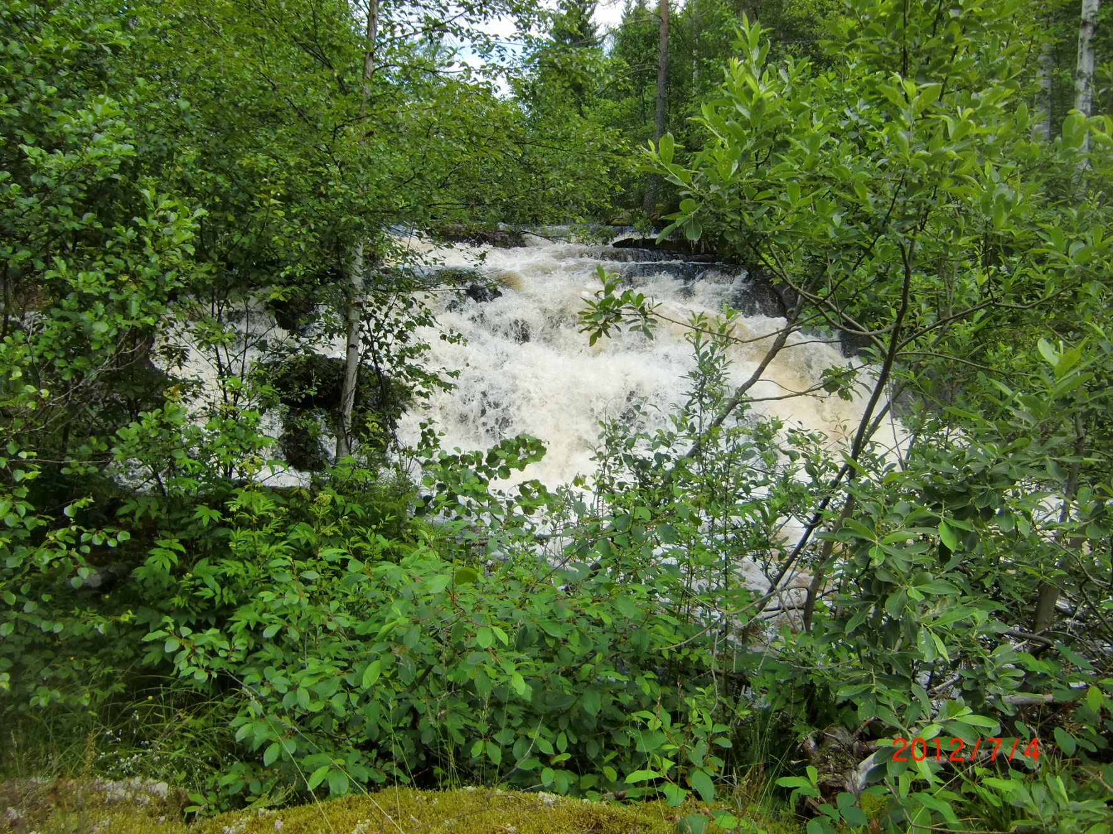
Vatten - en kraftkälla

Slide 15
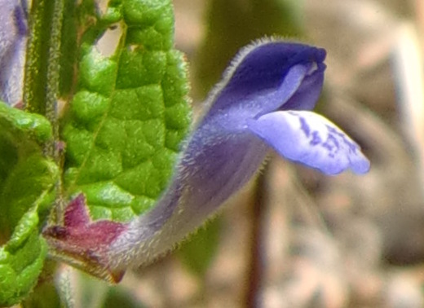
Orakat

Slide 16
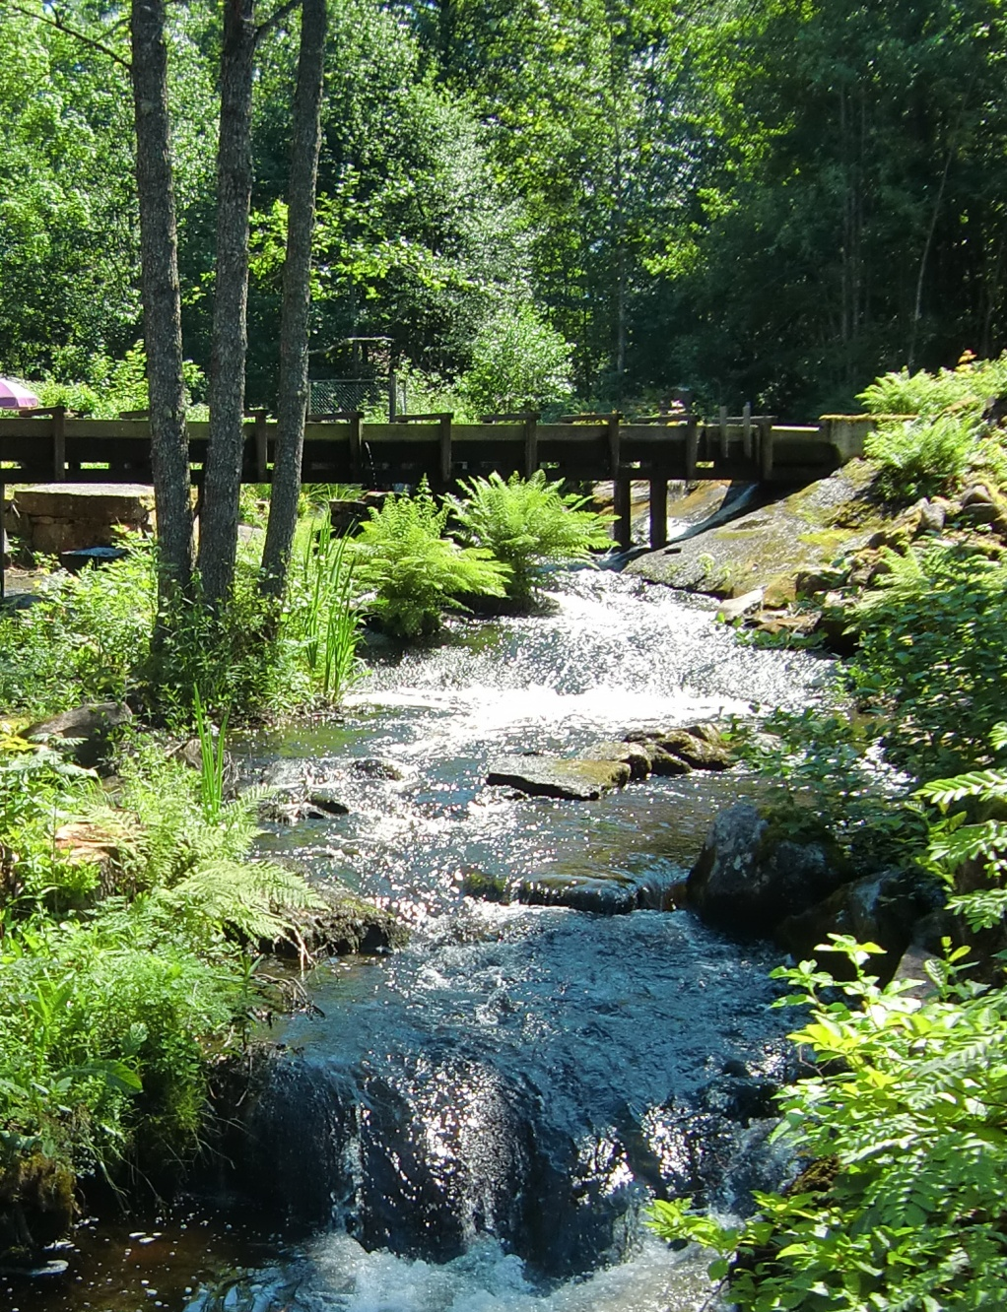
Eau de vie

Slide 17
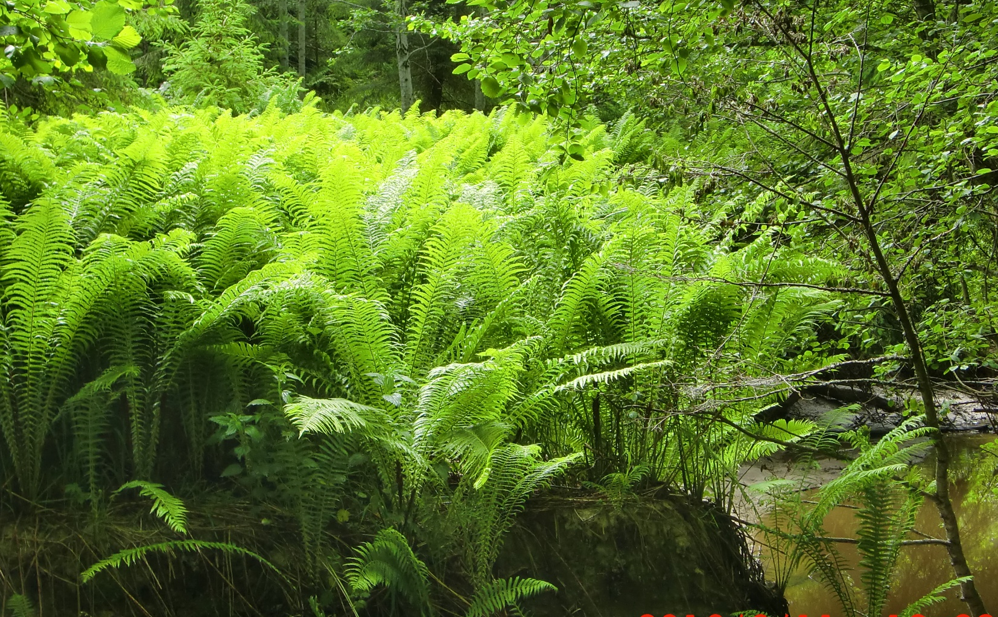
Grönskans hav

Slide 18
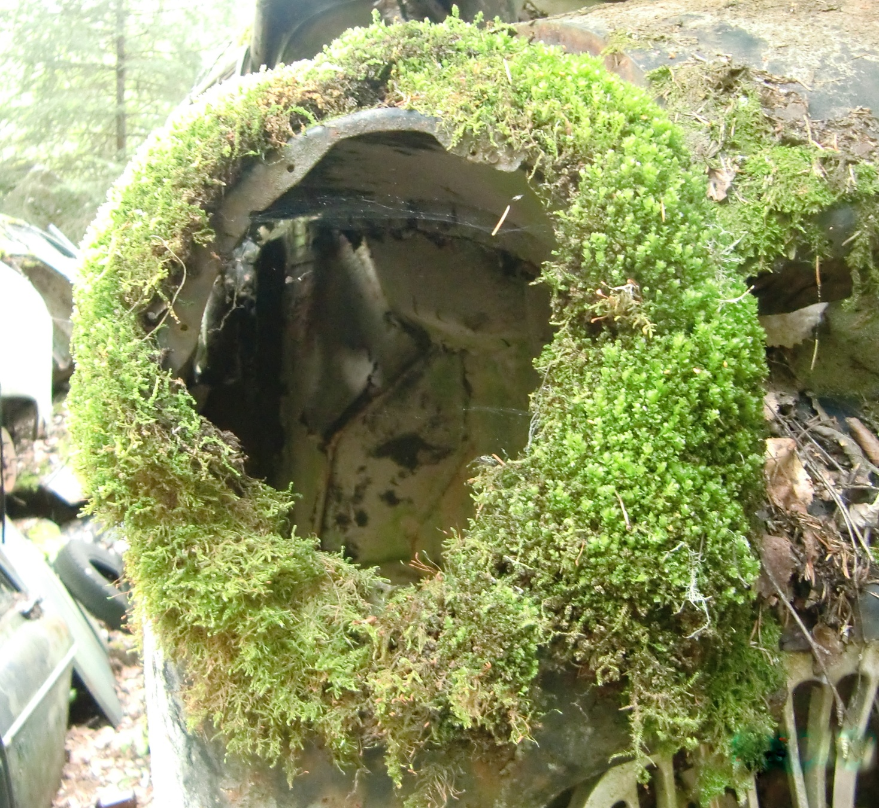
Moder jords konstverk

Slide 19
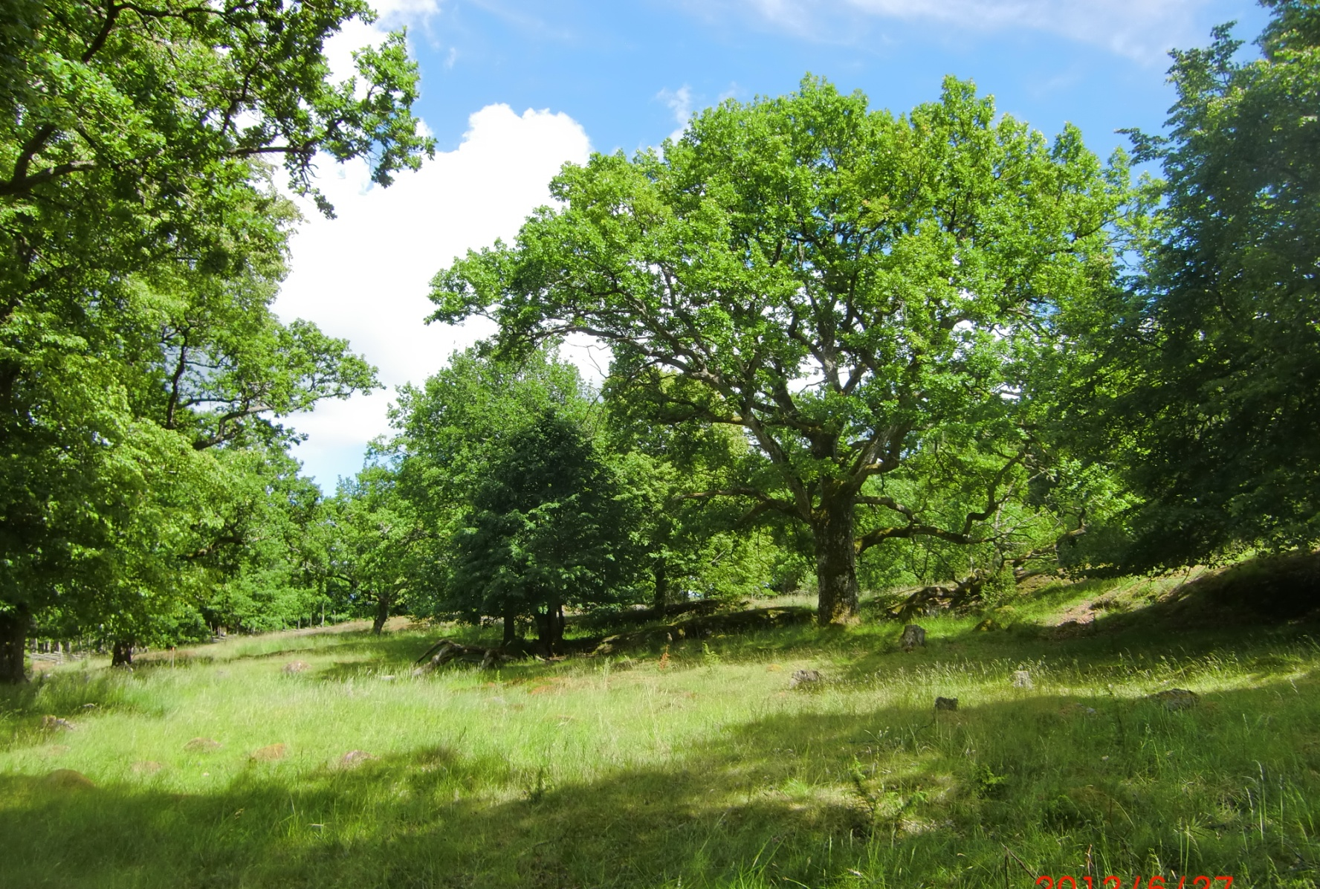
Under ekars djupa grönska

Slide 20
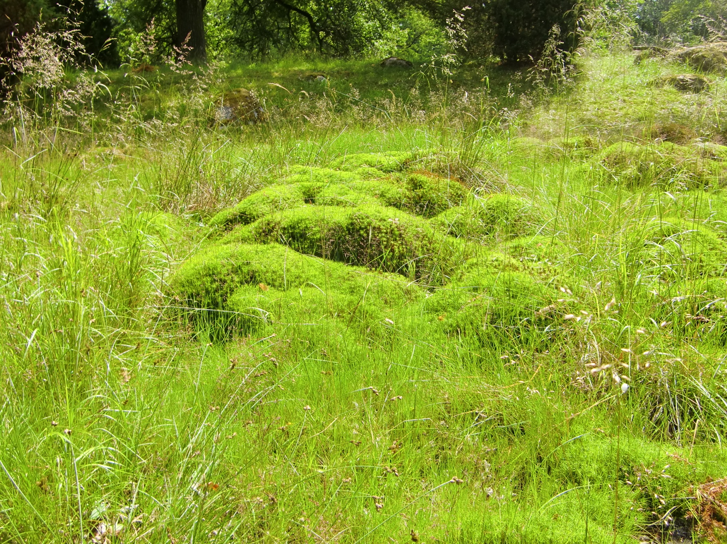
Under ytan dolt

Slide 21
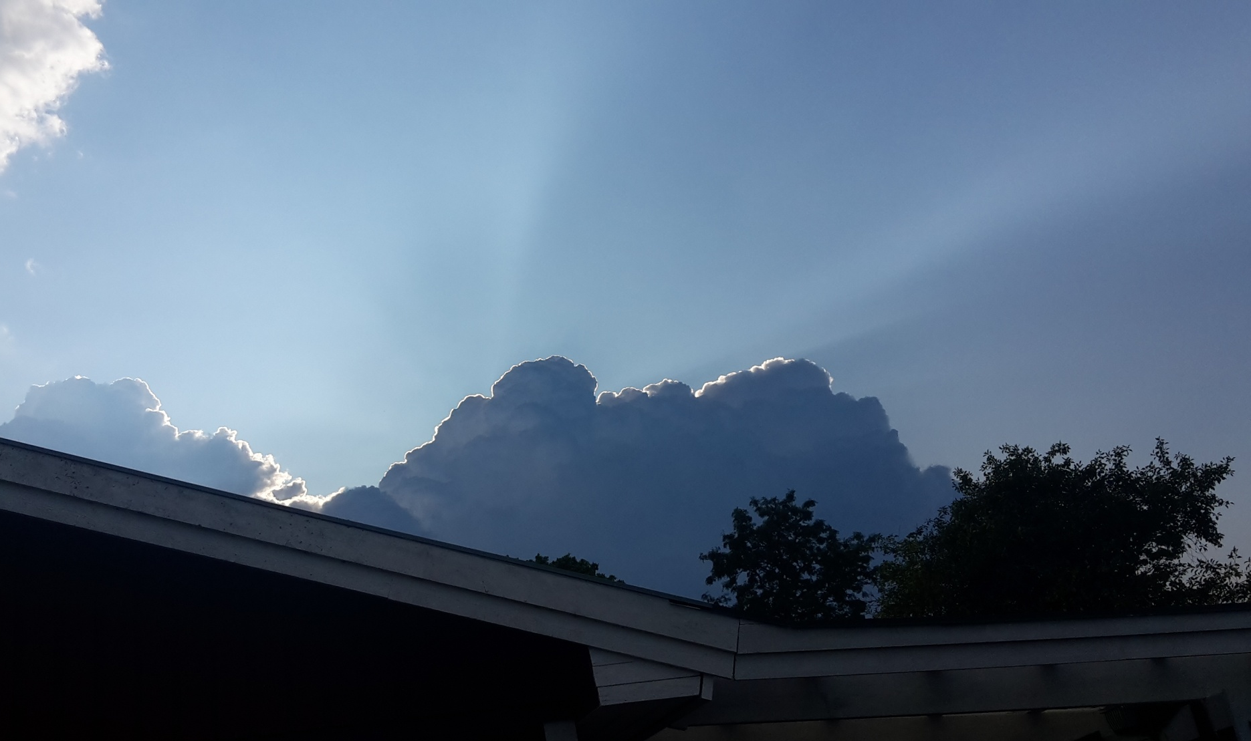
Hoppets strålar
Notes:
s

Slide 22
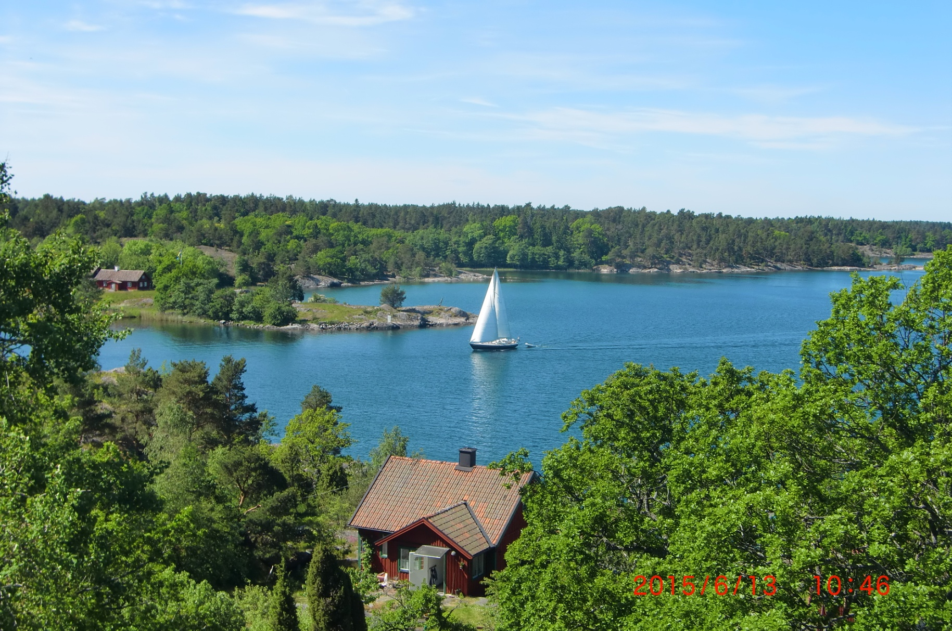
Sverige är fantastiskt

Slide 23
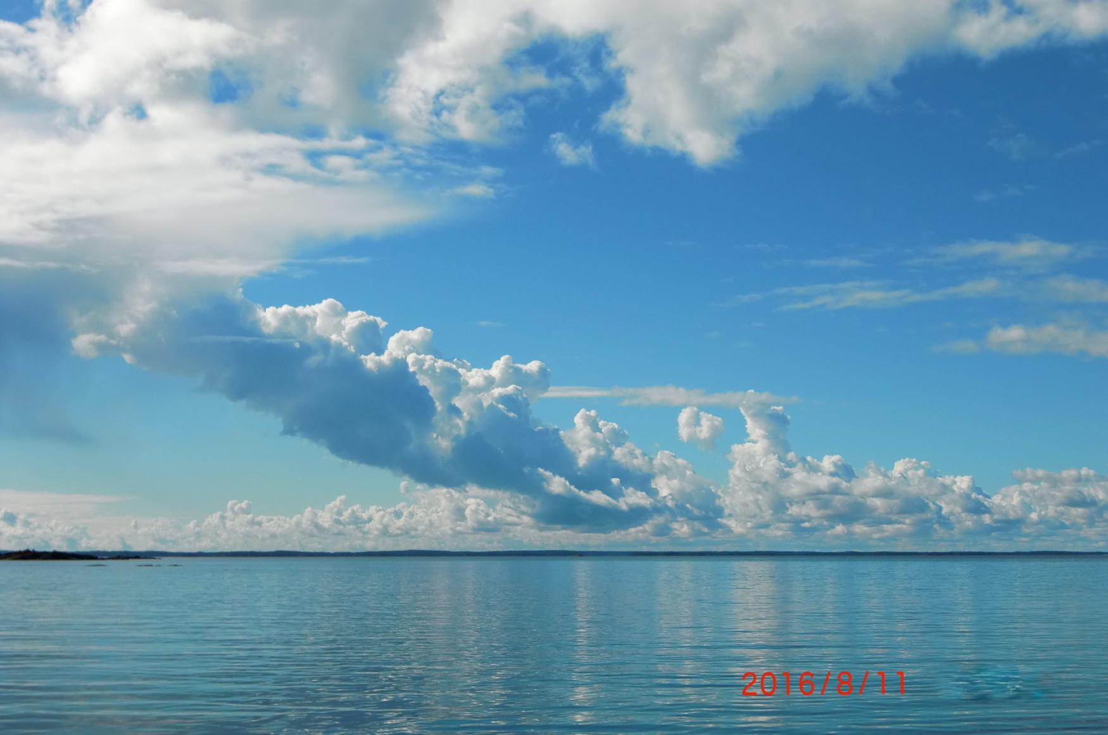
Lekande moln

Slide 24
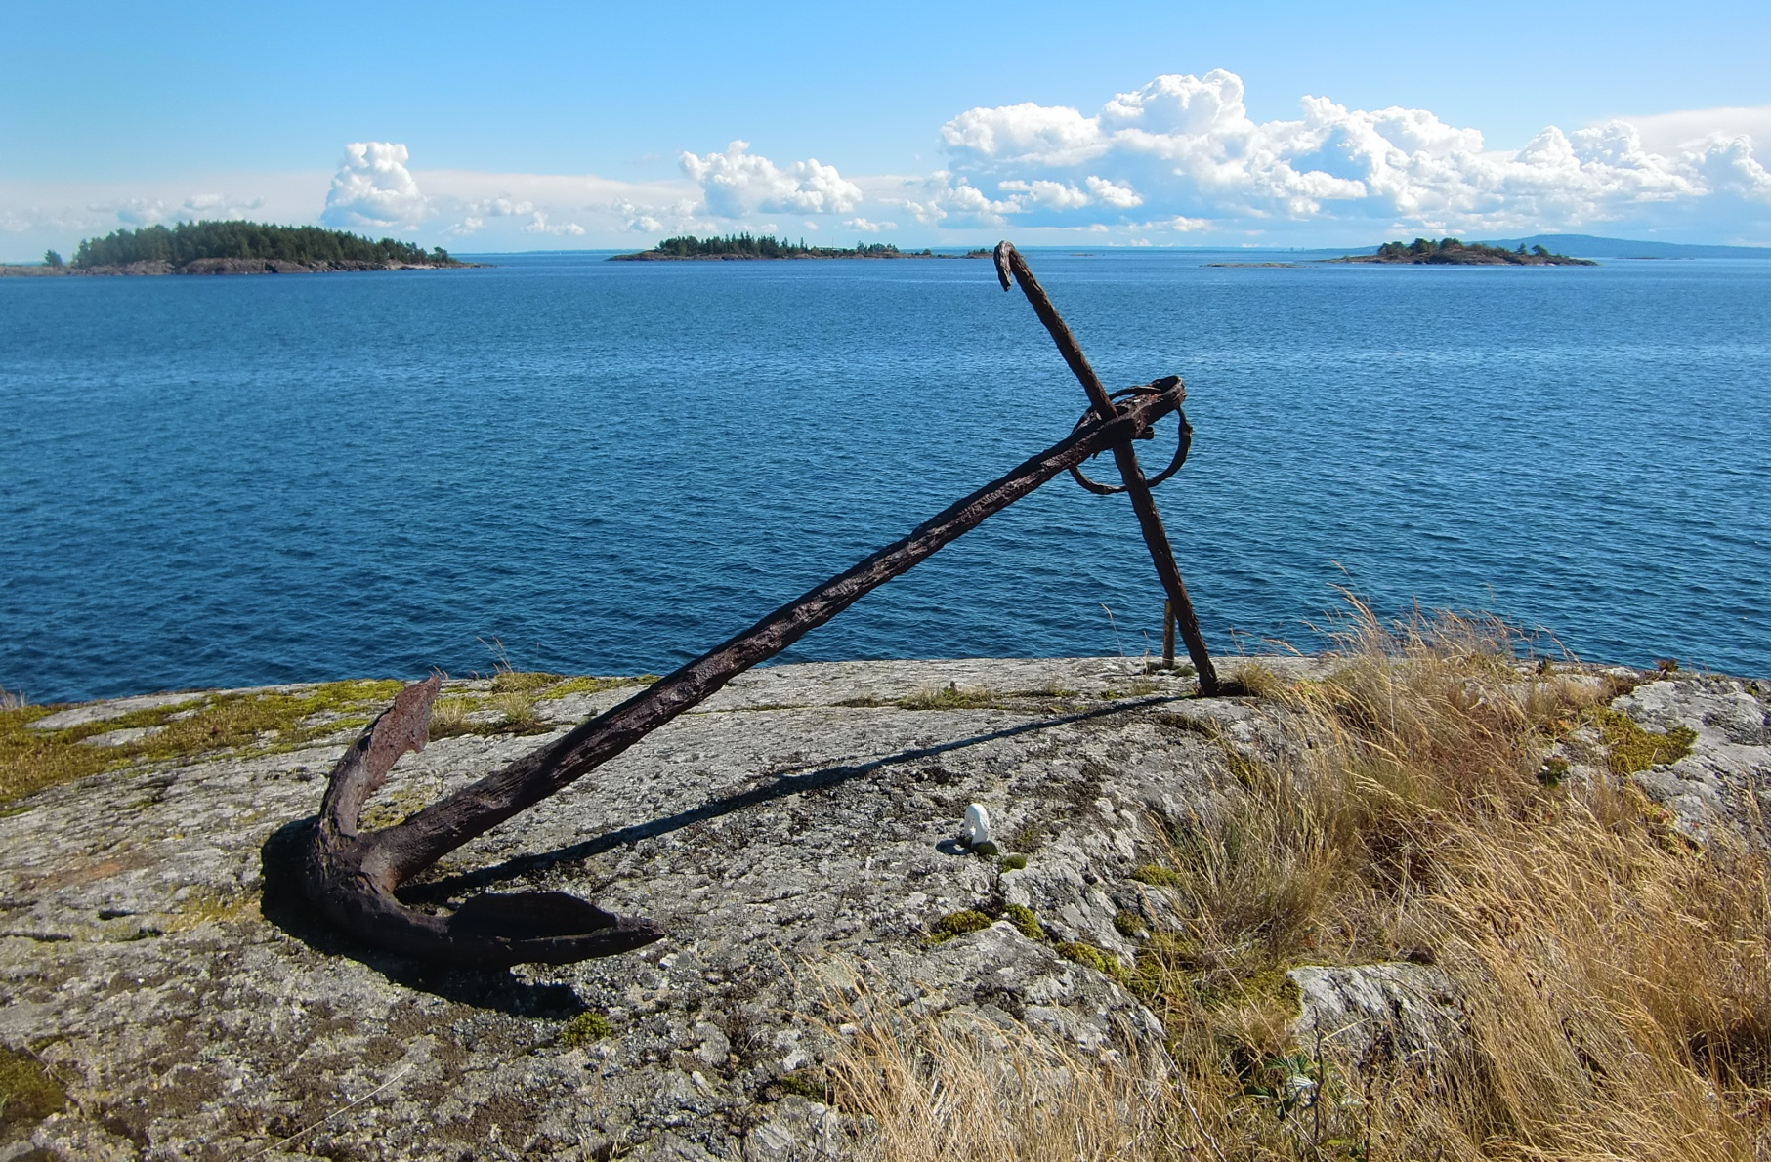
Förankrat

Slide 25
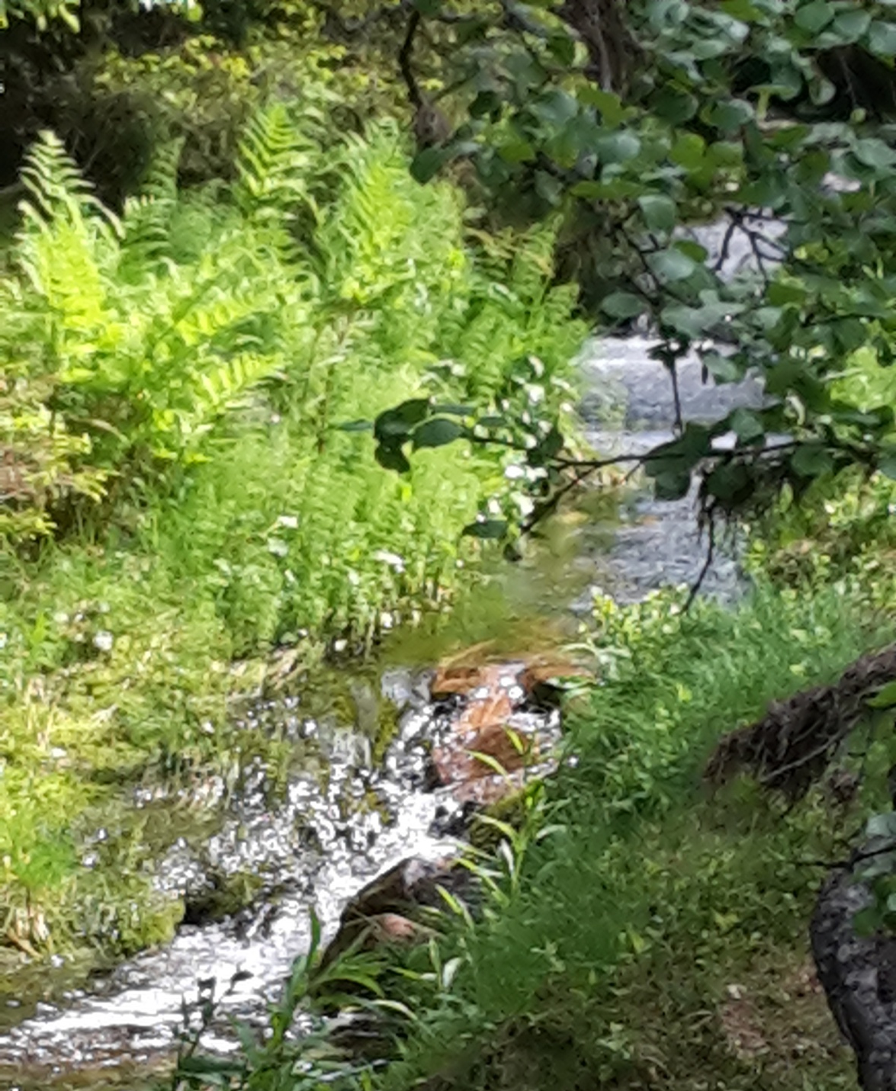
Rännilen – havets moder

Slide 26
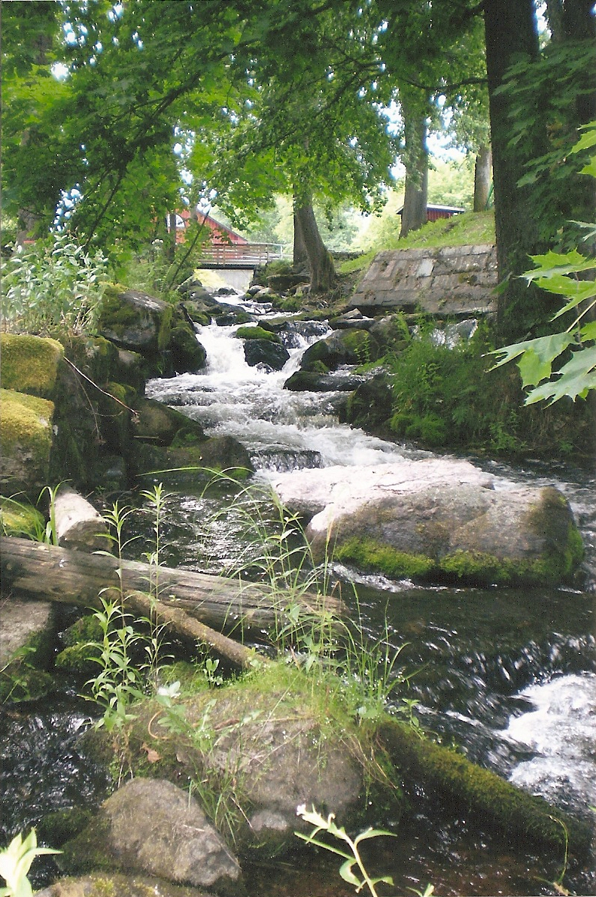
Brusa högre lilla å

Slide 27
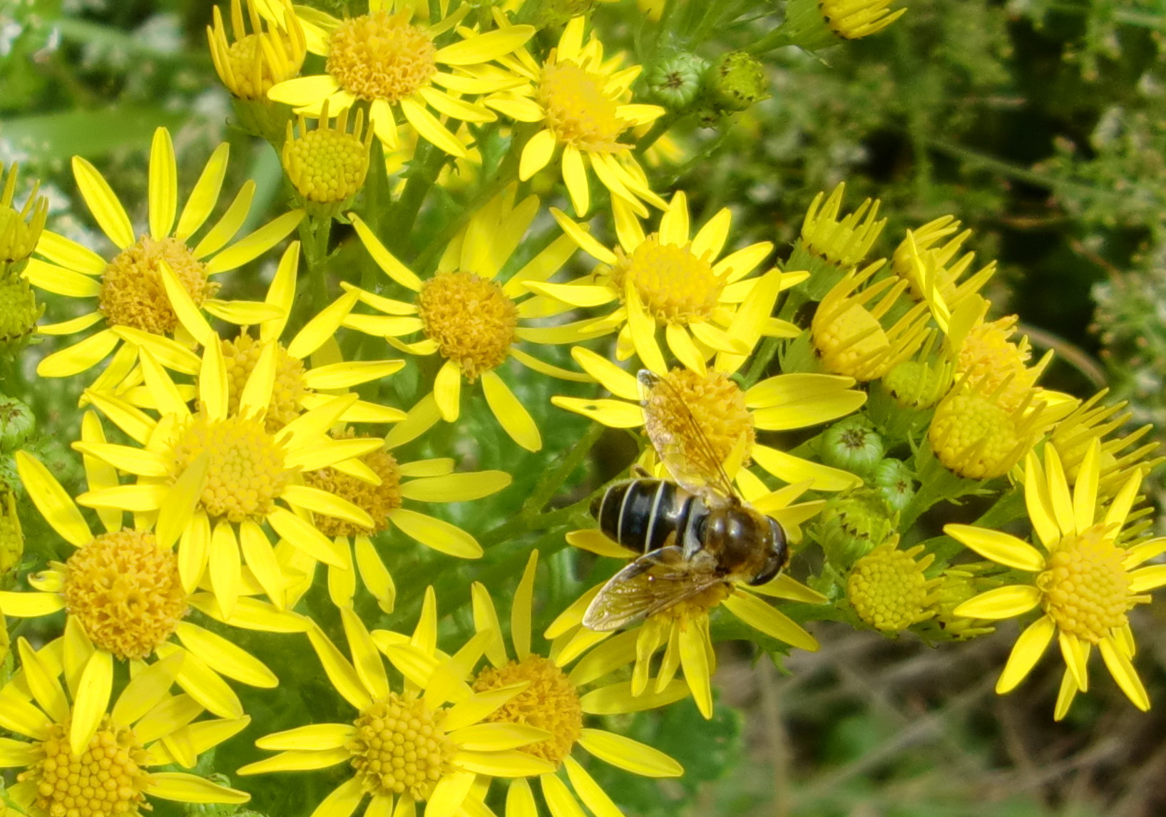
Gäst i solens rike

Slide 28
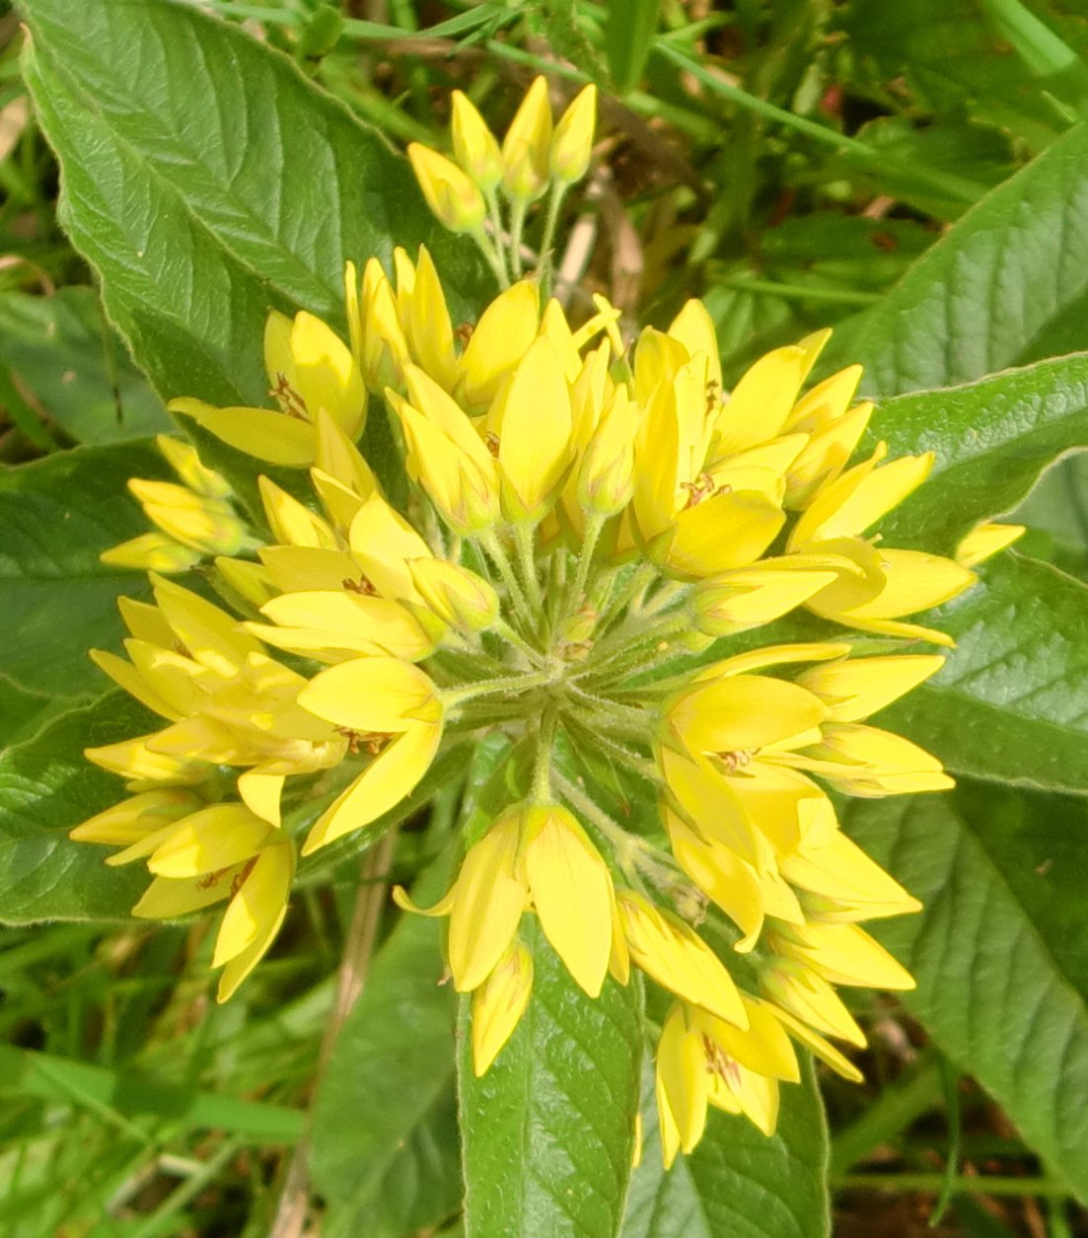
Solstråle - Javisst

Slide 29
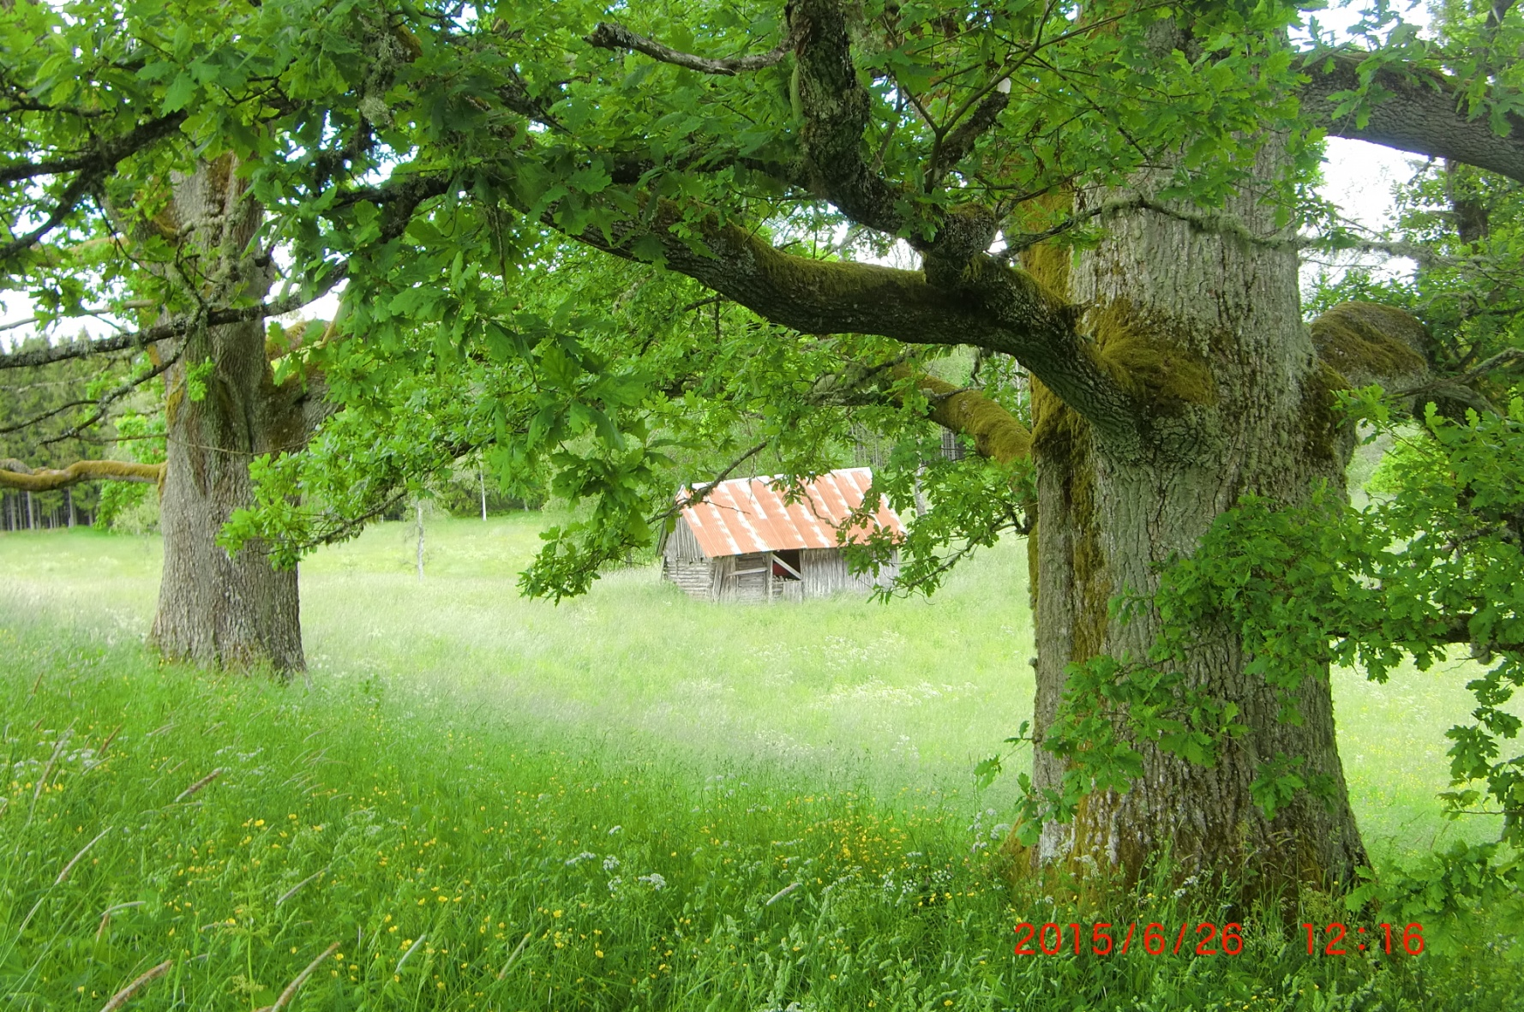
Kramvänliga

Slide 30
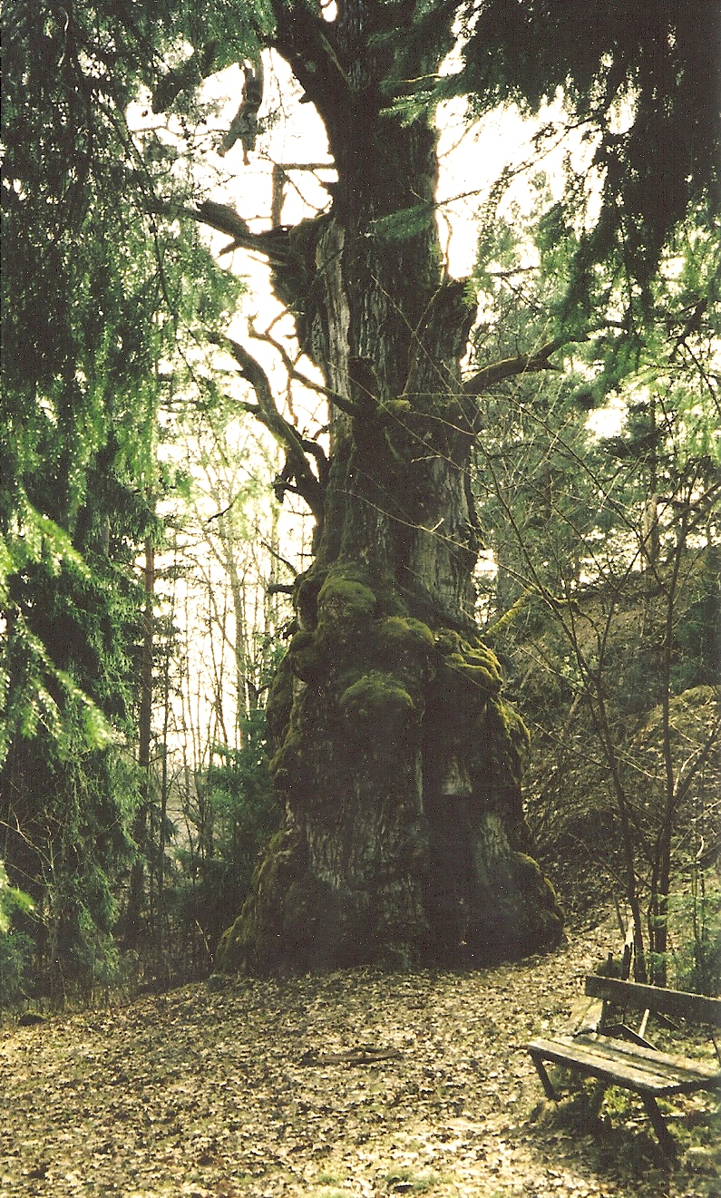
Märkt av tiden

Slide 31
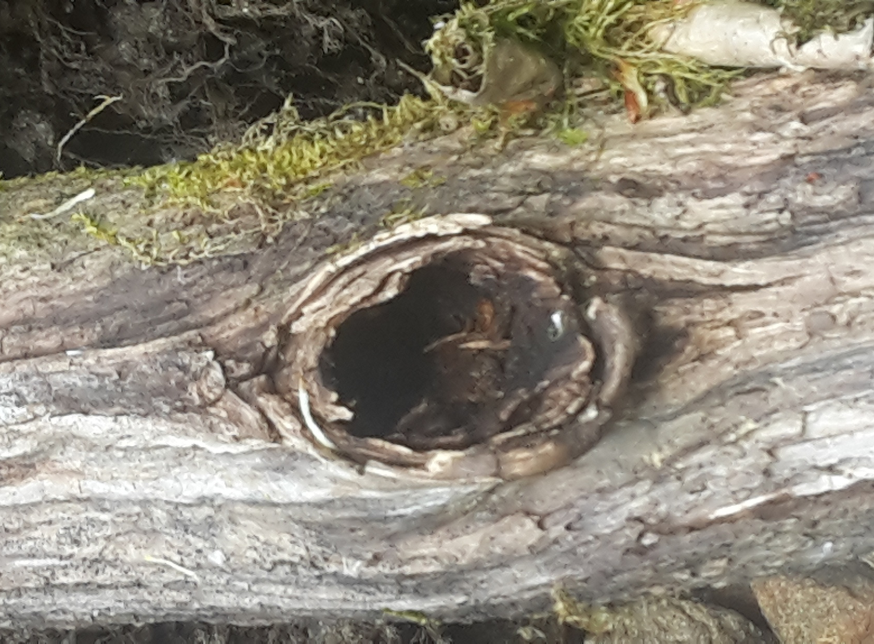
Naturen betraktar Dig

Slide 32
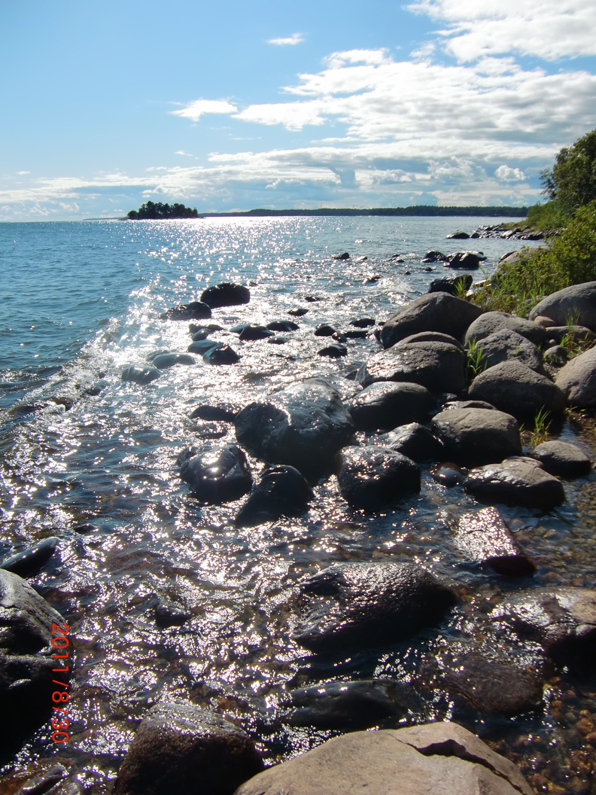
Oändlighet

Slide 33
Anna Pettersson
Massageterapeut
Livscoach
Långgatan 62 B
KIL
070- 335 50 52
www.villaochro.se

